Slide 1
10 verdades
sobre ser um empreendedor
que ninguém te conta
Baseado em artigo de
Mariana Fonseca
EXAME.com - 27/01/2016

Slide 2

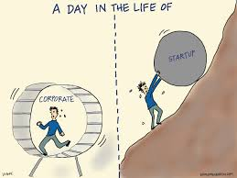

Slide 3

Mar de rosas para quem olha de fora:
não ter chefes,
praticar horários flexíveis,
poder ter a ideia de negócio que desejar
ganhar muito mais do que quando
trabalhava como funcionário.
A realidade não é tão simples assim.
“Tudo que é relacionado com empreendedorismo é acompanhado de muito sonho, de histórias de sucesso, de experiências pelas quais os que têm seu primeiro negócio ainda não passaram. Essa idealização, na maioria das vezes, não condiz com a realidade”, (Marcelo Minutti, Ibmec)
Essa situação está mudando aos poucos.
“Hoje, quem decide empreender se planeja muito mais e já entende que não é algo fácil”. (Luís Carlos dos Anjos, Locaweb)

Slide 4

O primeiro passo para trocar a idealização de uma empresa própria pela realidade da rotina empreendedora é fazer uma pesquisa sobre como funciona o tipo de negócio que você quer abrir e como está o mercado.
“A partir daí, coloque o que você pesquisou no papel e também o que você pretende fazer no seu empreendimento”, (Arthur Achoa, Sebrae/SP)

Slide 5
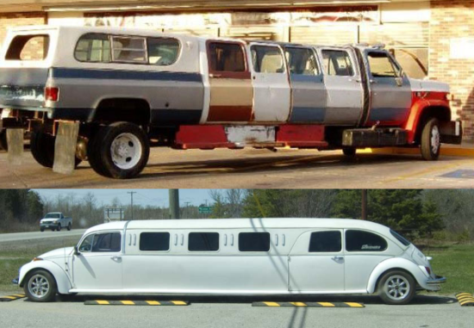
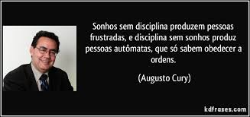
1. Apenas ser criativo não basta
Alguns futuros empreendedores ainda pensam que, para abrir um negócio, basta apenas ter boas ideias.
Se você for apenas criativo, seu negócio não dura nem um mês.
“Você tem que ser disciplinado e perseverante.
Você sempre será o que tem menos dinheiro entre os seus amigos que trabalham em grandes empresas.
Sentir essa diferença é inevitável em um primeiro momento, antes de seu negócio crescer” (Minutti, Ibmec).

Slide 6

2. Você ainda terá chefes
Não é porque você é o dono de um negócio que deixará de obedecer a outras pessoas,
seus clientes,
seu fornecedor,
o mercado...
Você nunca faz apenas aquilo que quer, justamente porque depende dessas outras pessoas para cumprir a missão da sua empresa.”
Os clientes, por exemplo, são patrões ainda mais exigentes do que os vistos nas grandes corporações, porque o consumidor pode virar as costas para você sem nenhum aviso prévio, já que não há vínculo formal.
Em um emprego de carteira assinada,
isso nunca ocorreria. (Achoa, Sebrae)

Slide 7

3. O trabalho será maior do que o de um funcionário
Outra idealização comum dos futuros empreendedores é achar que, agora, será possível ter mais tempo para lazer.
“Sobra muito pouco tempo para a vida pessoal, especialmente nos primeiros anos de empresa. É totalmente ilusório achar que você terá mais tempo livre do que quando era apenas empregado.” (Minuti)
Outro ponto que muitos empreendedores só consideram após abrirem o negócio é o horário diferenciado que muitos empreendimentos praticam.
“Se seu negócio recebe clientes de noite e na madrugada, por exemplo, esteja ciente de que esse será seu horário de trabalho. Da mesma forma, em uma padaria você deverá acordar bem cedo”, Você irá trabalhar em horários alternativos, pelo comprometimento com seu cliente. (Achoa)

Slide 8

4. Todas as áreas da empresa estão na sua mão
Quando o empreendedor era funcionário, ele trabalhava apenas no seu setor.
Como empresário, ele pode ficar responsável por tudo que acontece no negócio
-- especialmente no começo da operação, quando não é possível expandir muito a equipe.
“Muitas vezes, o próprio empreendedor é quem consegue clientes, precifica seu produto ou serviço, faz entregas, contrata e treina funcionários. Tudo ao mesmo tempo”, (Achoa).

Slide 9

5. Muitas decisões serão solitárias
Quando você é um funcionário, as tomadas de decisões não são apenas sua responsabilidade: elas costumam ser feitas pelo chefe ou pela equipe de uma forma geral.
Para um empreendedor, as escolhas são mais solitárias - mesmo que sua companhia preze por horizontalidade nas conversas.
“Querendo ou não, e por mais que haja outras pessoas trabalhando ao seu lado, a decisão será sempre sua”. Quem dá a palavra final nas decisões da sua empresa é você (Minutti).

Slide 10

6. Não dá para ser mal-humorado
Quando você lidera uma equipe, é preciso saber cativar seus funcionários e incentivá-los a darem seu melhor. Para isso, um ambiente de trabalho agradável e um bom relacionamento interpessoal são essenciais.
“Quem vai trabalhar em um negócio novo segue o sonho de um empreendedor, e isso precisa ser cultivado todos os dias. Não dá para ser mal-humorado, trancar-se na sua sala e não falar com ninguém. Às vezes, é preciso esforçar-se para manter o clima na empresa” (Minutti).

Slide 11

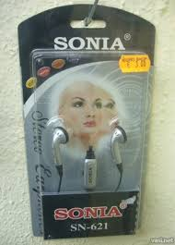






7. Uma hora, a concorrência irá chegar
Por mais que sua ideia de negócio pareça única no mercado, eventualmente você encontrará concorrentes.
“Você precisa estar preparado para um mercado com outros jogadores, alguns até melhores do que você, e para sempre se diferenciar. Antes, era mais difícil de copiar ideias, construir algo novo ou atingir novos mercados, por conta das barreiras tecnológicas. Agora, temos uma situação de concorrência maior.” (Anjos)

Slide 12


8. A burocracia é maior do que parece
Não é segredo que abrir um negócio no Brasil envolve uma série de regulações.
Porém, um futuro empreendedor só tem uma dimensão real dos obstáculos ao tentar de fato abrir uma empresa.
“A parte burocrática de se manter uma empresa ainda é pouco conhecida, de fato. A maioria dos empreendedores só sabe mais sobre ela quando enfrenta as primeiras dificuldades. São custos altos” (Anjos).
Mesmo assim, é preciso manter sua situação tributária em dia. “Uma hora, essa verdade irá aparecer e algum órgão fiscal irá bater à sua porta. Estando de acordo com a lei, não há essa preocupação”.

Slide 13
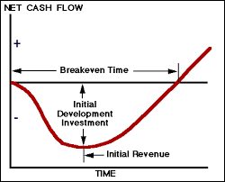

9. A tranquilidade financeira pode demorar
Há uma falsa ilusão de que haverá uma tranquilidade financeira com a abertura de um empreendimento.
A realidade mostra que, ao menos nos primeiros anos, você ganhará menos do que se fosse funcionário.
“Tudo que você ganha é reinvestido no negócio. Por isso você precisa aprender a viver com o mínimo. Geralmente, costuma demorar anos para obter um bom ganho financeiro.” (Minutti)

Slide 14

10. Nem todos chegarão ao topo
Pode ser triste admitir, mas nem todos os negócios serão o próximo Google ou o próximo Facebook, ainda que o ambiente de startups possa levar o empreendedor a acreditar nisso. Porém, ainda é possível ter sucesso sem nem chegar perto do tamanho dessas empresas, diz Minutti. “O sucesso não é medido pelo porte do seu negócio, mas sim pelo retorno que você obtém em cima dele.”
Esse retorno depende dos seus objetivos, e pode incluir fatores que vão além do financeiro. “Todo mundo se espelha nesses empreendedores que ficaram milionários. É bom ter sonho grande, mas tenha um realismo que ajude a pagar as contas do mês, que reconheça que não são todos que chegam lá”, diz Anjos
10. Nem todos chegarão ao topo
Pode ser triste admitir, mas nem todos os negócios serão o próximo Google ou o próximo Facebook, ainda que o ambiente de startups possa levar o empreendedor a acreditar nisso.
Porém, ainda é possível ter sucesso sem nem chegar perto do tamanho dessas empresas, (Minutti).
“O sucesso não é medido pelo porte do seu negócio,
mas sim pelo retorno que você obtém em cima dele.”

